Slide 1
Metindilbilimin Türkçe Öğretimindeki Yeri

Slide 2
Neden Metindilbilim?
Türkçe öğretiminde dil becerileri:
Dinleme
Konuşma
Okuma
Yazma
Bu dört becerinin ortak zemini metindir.
Dilbilgisi öğretimi cümle düzeyinde kalırken metindilbilim metnin nasıl kurulduğunu ve anlamın nasıl örgütlendiğini açıklar.

Slide 3
Yazma öğretimi açısından
Yazma becerisinde öğrenciden beklenen:
Konu bütünlüğü kurması
Ana düşünceyi geliştirmesi
Paragraflar arası geçiş sağlaması
Mantıksal ilerleme kurması
Bu beceriler dilbilgisel değil, metinseldir.

Slide 4
Öğrencilerin sıkça yaptığı hatalar
Öğrencilerin sık yaptığı hatalar:
Konu kayması
Zamir belirsizliği
Ani geçişler
Aynı kavramın düzensiz tekrarı

Slide 5
Okuduğunu anlama açısından
Bir metni anlamak:
Önermeler arası ilişkiyi çözmek
Metnin ilerleme yönünü görmek
Ana düşünceyi belirlemek
Yardımcı düşünceleri ayırt etmek
Özellikle paragraf sorularında:
Akışı bozan cümle
Paragraf tamamlama
Ana fikir bulma
Bu sorular metindilbilimsel çözümleme gerektirir.

Slide 6
Paragraf Öğretimi ve Metinsel Örgütlenme
Okullarda öğretilen:
Giriş – gelişme – sonuç
Ana düşünce – yardımcı düşünce

Slide 7
Öğretmen yetkinliği
Metindilbilim bilen öğretmen:
Öğrencinin yazısındaki kopukluğu teşhis eder
Sorunu “dilbilgisi hatası” diye genellemez
Metinsel geri bildirim verebilir, örneğin:
“Geçiş zayıf”
“Konu kayması var”
“Neden-sonuç ilişkisi net değil”
Bu tür geri bildirimler öğrencinin düşünce organizasyonunu geliştirir.

Slide 8
Metindilbilim ne yapar?
Dilbilgisi doğru cümle kurmayı öğretir.
Metindilbilim ise düşüncenin nasıl organize edileceğini öğretir.

Slide 9
BAŞARISIZ BİR METİN ÖRNEĞİ
Kitap Okumanın Önemi
Kitap okumak insanların hayatında önemli bir yere sahiptir. Çünkü kitaplar bize bilgi verir ve hayal gücümüzü geliştirir. Mesela ben geçen hafta bir roman okumaya başlamıştım ama sonra okulda sınavlar vardı ve biraz zor oldu. Sınavlar genelde öğrenciler için streslidir ve bazı öğrenciler matematiği çok zor bulur. Matematik zor olunca bazen insanlar kitap okumaya da vakit bulamaz.
Kitaplar kütüphanelerde bulunur ve kütüphaneler sessiz yerlerdir. Sessiz yerlerde ders çalışmak daha iyi olabilir. Ama bazı insanlar evde çalışmayı tercih eder çünkü ev daha rahattır. Evde çalışırken bazen televizyon açık olur ve dikkat dağılabilir. Televizyonlarda ise farklı programlar vardır ve bazı programlar çok eğlencelidir.
Sonuç olarak kitap okumak önemlidir ve herkes kitap okumalıdır. Çünkü kitaplar bilgi verir ve insanlar kitap okuyunca kendini geliştirir. Bu yüzden kitap okumak çok faydalı bir alışkanlıktır.

Slide 10
BAŞARISIZ BİR METİN ÖRNEĞİ
Sakla Samanı Gelir Zamanı
Sakla samanı gelir zamanı atasözü çok eski bir atasözüdür ve eskiden insanlar bunu çok söylerdi çünkü saman saklamak önemliydi. Bu atasözü bazı şeyleri hemen atmamak gerektiğini anlatır çünkü sonra lazım olabilir. Mesela insanlar bazen eski eşyaları atıyorlar ama sonra lazım olunca bulamıyor ve tekrar almak zorunda kalıyorlar.
Eskiden köylerde insanlar saman saklardı çünkü hayvanlar vardı ve kışın hayvanlar saman yerdi. Kış ayları soğuk olur bu yüzden hazırlık yapmak gerekir. Hazırlık yapmayan insanlar zor durumda kalabilir çünkü kış zor geçebilir. Bu yüzden bazı insanlar yazın çok çalışırdı. Günümüzde ise insanlar daha çok şehirde yaşıyorlar ve hayvan beslemiyor.
Atasözleri bize öğüt verir. Mesela “Ayağını yorganına göre uzat” atasözü de vardır. Bu atasözü de harcamalarla ilgilidir ve fazla harcama yapılmaması gerektiğini anlatır. İnsanlar bazen alışverişe gidiyor ve gereksiz şeyler alıyorlar sonra pişman oluyor.
Bazı insanlar ise eski eşyaları saklamayı sevmez ve evde yer kaplıyor diye hemen atarlar. Ama bazı şeyler sonra lazım olabilir mesela eski defterler veya bazı eşyalar. Çünkü bazı eşyalar ileride tekrar kullanılabilir. İnsanlar bazen bunu düşünmüyor.
Sonuç olarak sakla samanı gelir zamanı atasözü önemli bir atasözüdür ve bize bazı şeyleri hemen atmamak gerektiğini anlatıyor ve tasarruf yapmak önemli olduğunu söyler.

Slide 11
NASIL ÖĞRETİLİR?
Zamirler, sıfatlar, edatlar… kalın veya altı çizili yazılır. Öyküdeki tüm dilbilgisel yapılar tek tek belirlenir ve öğrencilerden bulmaları istenir.
Bunu (10. satır)
Öbürü (24. satır)
O da beni sever (95. satır)

Slide 12
NASIL ÖĞRETİLİR?
İsmin yerine geçen kelimeler hangileridir?
Zaman belirten kelimeler hangileridir?
Gibi soru cümleleri ile öğrencinin dikkati belirli kelimeler üzerinde yoğunlaştırılır.

Slide 13
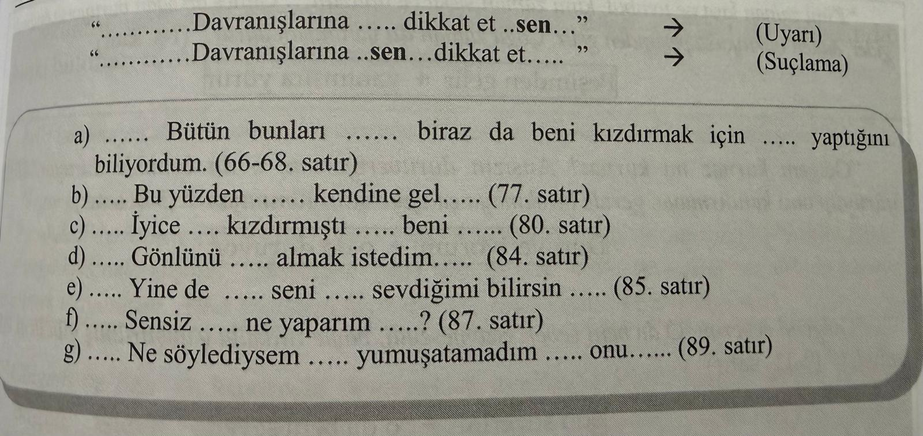
NASIL ÖĞRETİLİR?
Boşluk doldurma etkinlikleri yapılır.

Slide 14
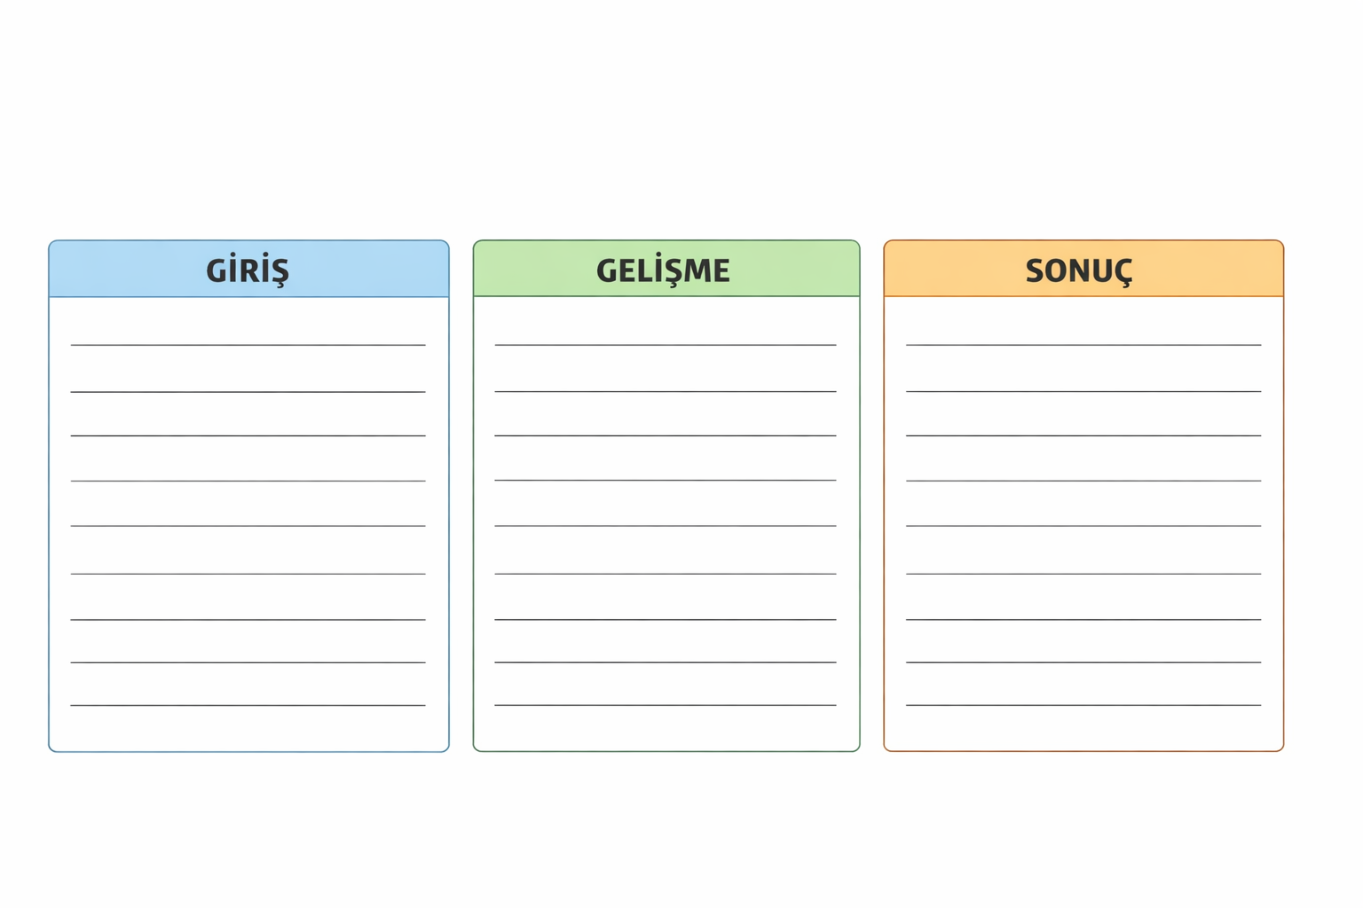
NASIL ÖĞRETİLİR?
Akılda kalanlar yeniden yazdırılır

Slide 15
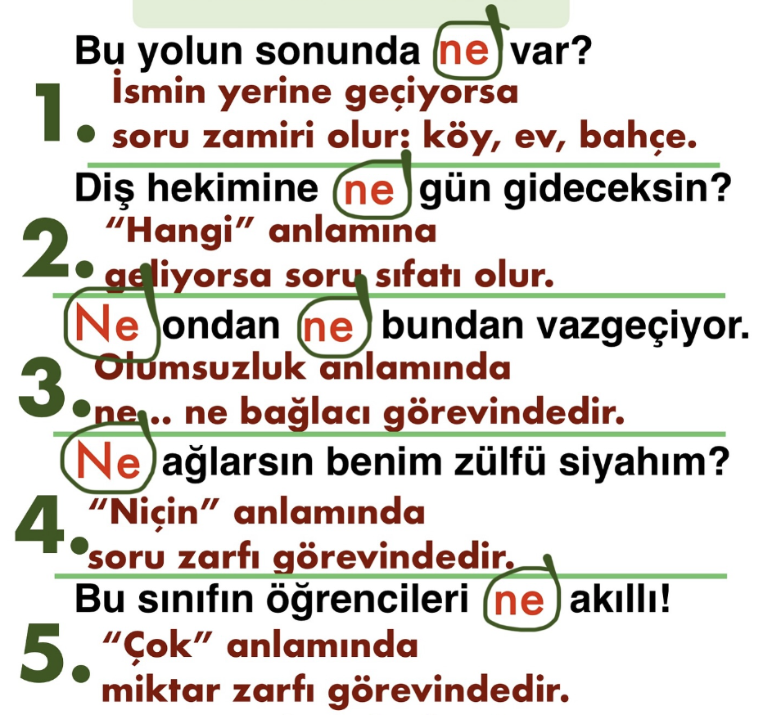
NASIL ÖĞRETİLİR?
Tekrarlanan sözcükleri bulalım

Slide 16
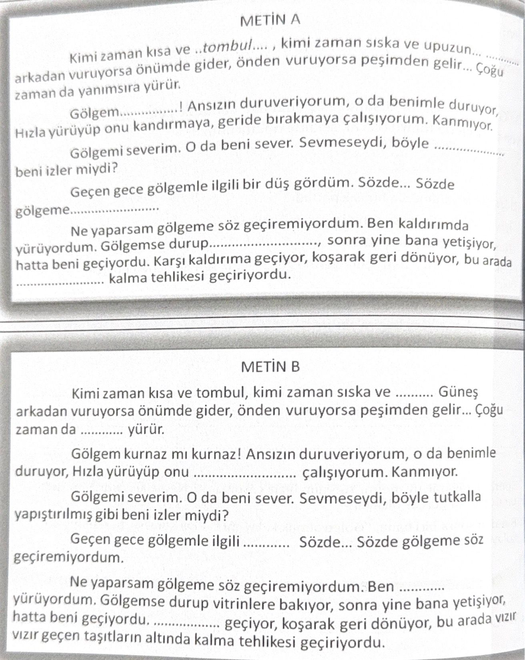
NASIL ÖĞRETİLİR?
Farklı metinler
Grup çalışması

